Slide 1
Проект
«Вкусная и полезная еда»

Slide 2
«Вкусная и полезная еда»
Для детей группы раннего возраста
«Нехворайка» (осень)
Воспитатели группы № 4
Сорокина И.Г.
Игнатьева И.В.

Slide 3
Продолжительность проекта: краткосрочный (1 неделя), тема «Нехворайка»
Тип проекта: ролево-игровой, творческий
Автор проекта: Сорокина И.Г.
Участники проекта: дети, родители, воспитатели
Возраст детей: 2-3 года

Slide 4
Цель проекта: формирование у детей первоначальных представлений о вкусной и полезной пище.
Задачи проекта:
-для детей:
Образовательные: продолжить знакомить детей с понятием «овощи и фрукты», их полезными свойствами для здоровья человека; формировать культурно-гигиенические навыки поведения за столом во время еды; учить детей классифицировать и обобщать понятия.

Slide 5
Развивающие: развивать мышление, внимание, память, наблюдательность, коммуникативные способности, мелкую моторику рук, общую двигательную активность.
Воспитательные: воспитывать у детей стремление вести здоровый образ жизни; формировать положительную самооценку.

Slide 6
-для воспитателей:
Формировать проектную культуру.
-для родителей:
Включение родителей в воспитательно-образовательный процесс;
Форма поведения итогового мероприятия проекта: игра-занятие: «Весёлые игры с Мишуткой»

Slide 7
Продукты проекта:
-для детей:
Выставка детского творчества; лепка «Морковки для зайчика»; аппликация «Компот из фруктов»; рисование «Что за яблочко, оно соку спелого полно»
Итоговое мероприятие «Весёлые игры с Мишуткой»

Slide 8
-для воспитателей
Презентация проекта
-для родителей
Создание фотовыставки «Вкусная и полезная еда»
Итоговое мероприятие-развлечение «Весёлые игры с Мишуткой»
Создание портфолио группы «Мы заботимся о своём здоровье»
Создание сборника пословиц и поговорок, потешек и вкусной и полезной еде

Slide 9
Ожидаемые результаты по проекту
-для детей:
Приобретение необходимых знаний и представлений о вкусной и здоровой пище
Осознанное отношение детей к ценности правильного питания
Желание ребёнка участвовать в творческой деятельности
Появление эмоциональной отзывчивости на результат своей деятельности
Овладение детьми необходимыми коммуникативными умениями и навыками взаимодействия со взрослыми детьми
Стремление детей проявлять любознательность и активность в предложенной деятельности

Slide 10
радость
-для воспитателей:
Формирование проектной культуры
-для родителей:
Установление эмоционального контакта с

Slide 11
Девиз проекта: «Здоровый образ жизни – это то, что обеспечивает здоровье и доставляет радость».

Slide 12
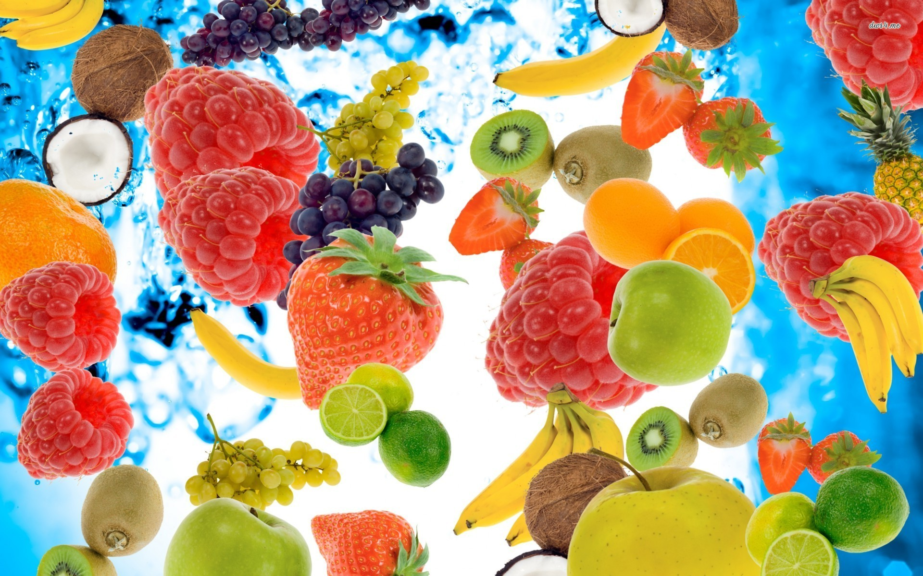
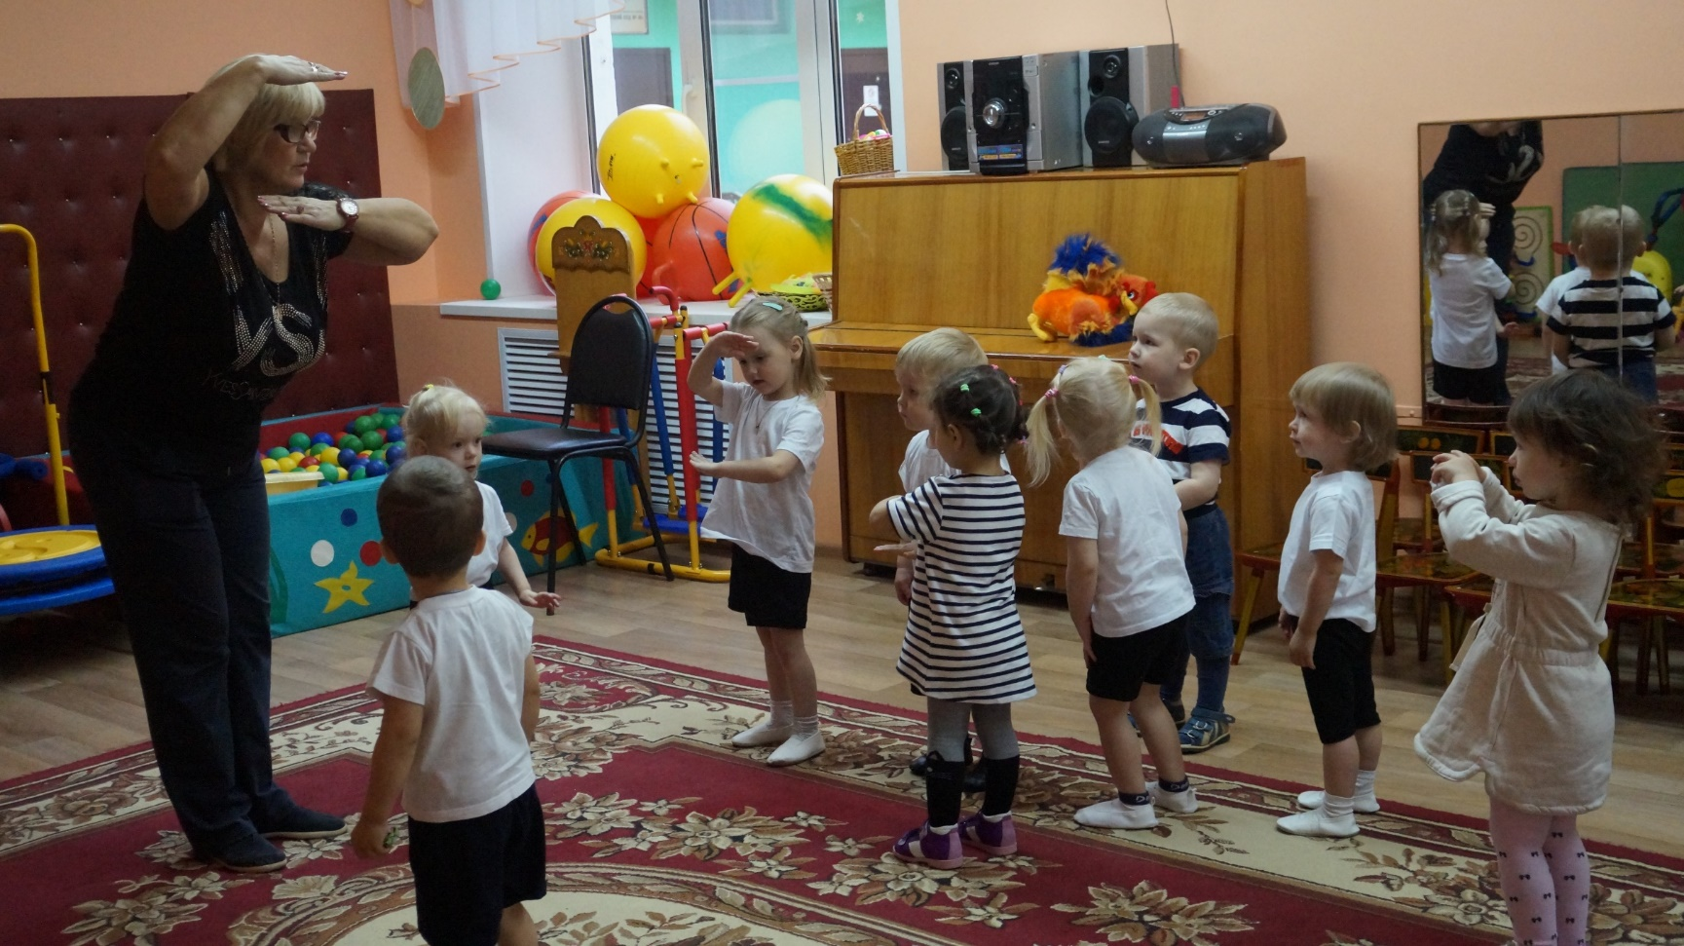
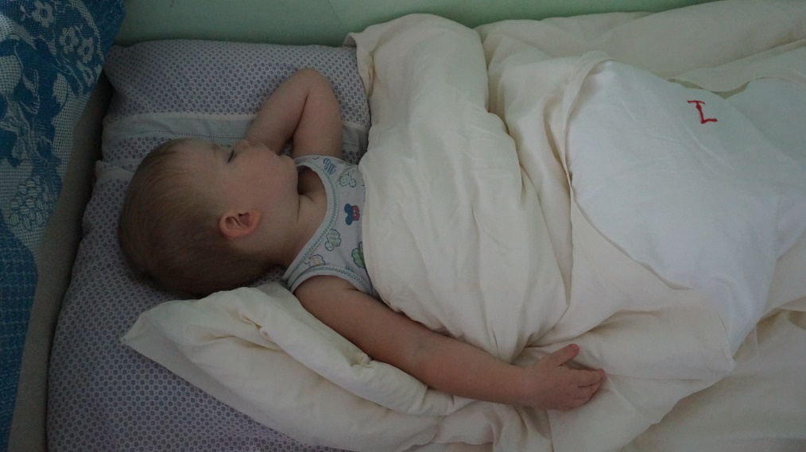
Чтоб здоровым быть сполна
Физкультура всем нужна.
Для начала по порядку –
Утром сделаем зарядку!

Slide 13
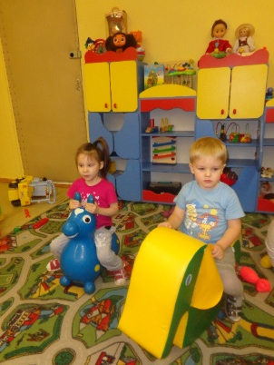
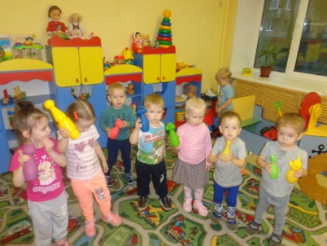
Подвижные игры
Я кувшинчик уронила И о пол его разбила, Раз, два, три – Его, Юлечка, лови!

Slide 14
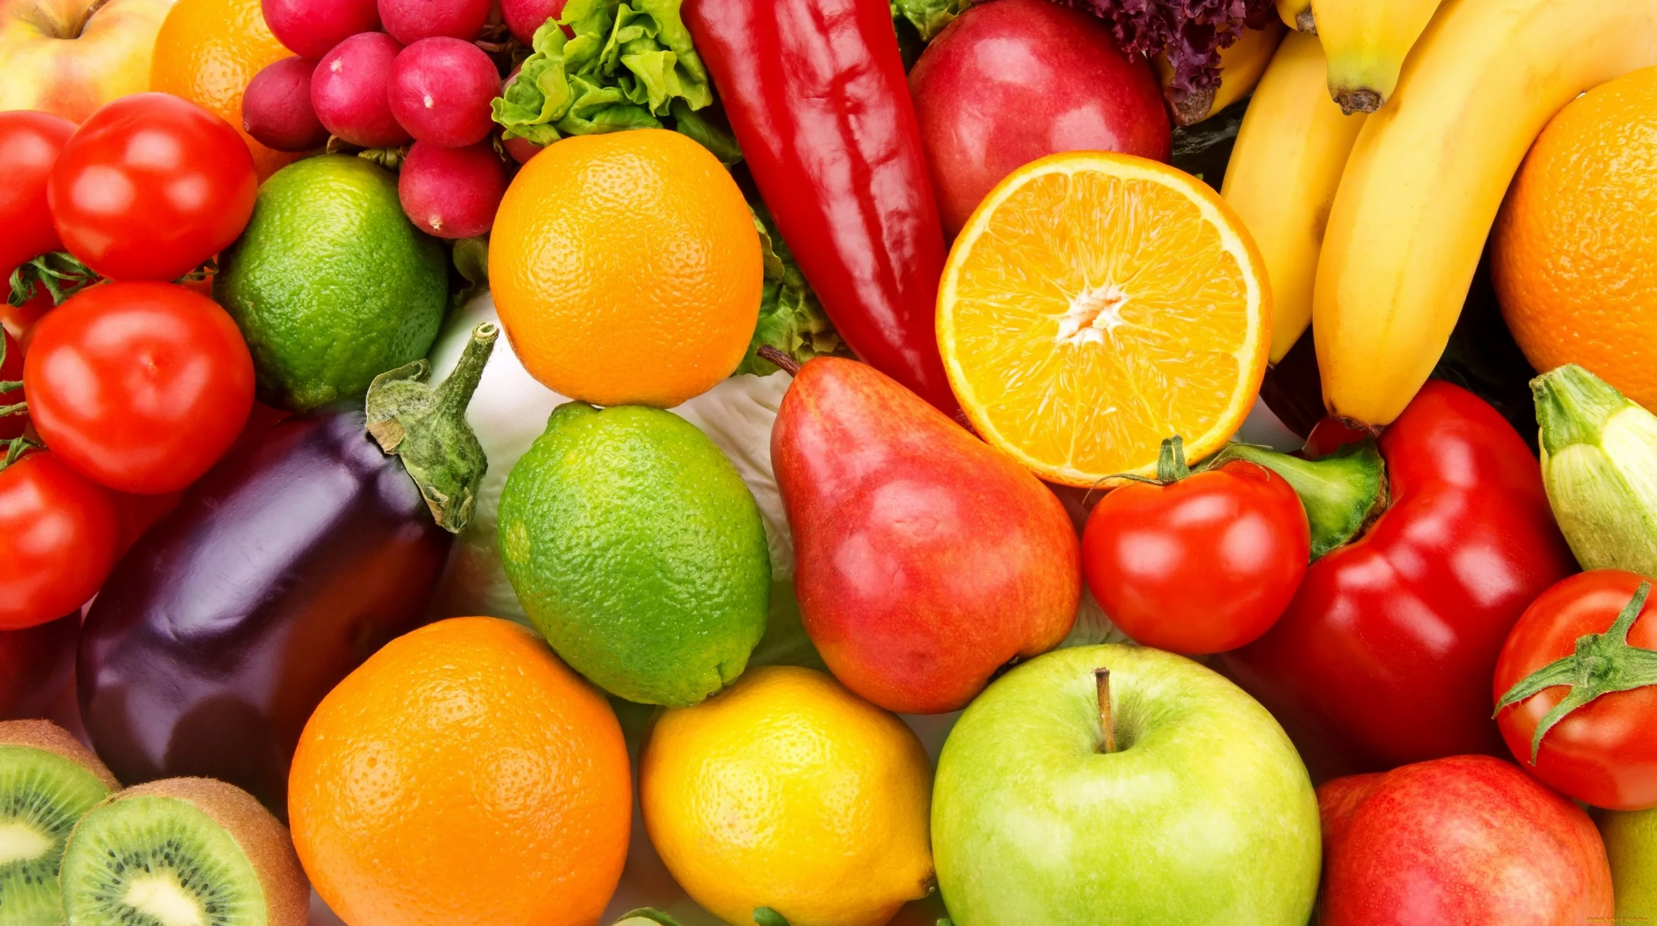
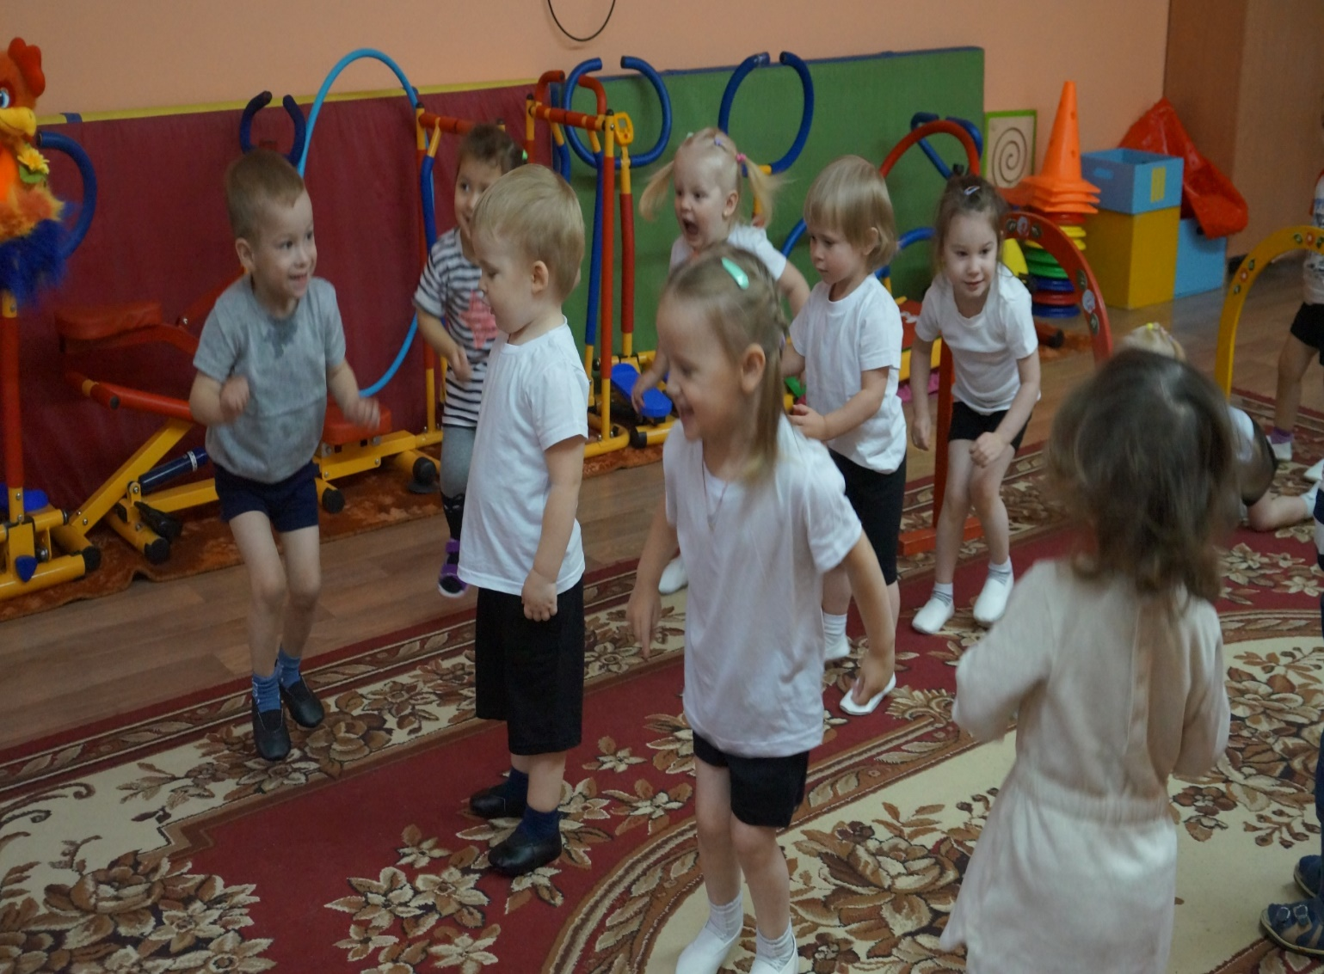
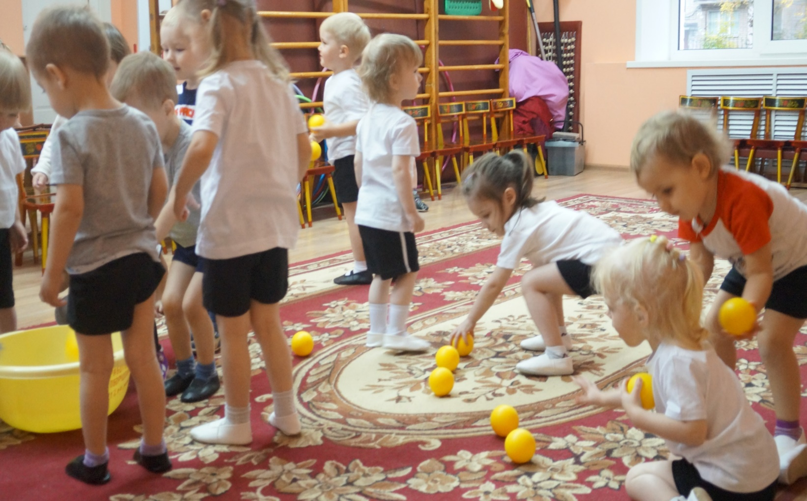
Подвижная игра:
«У медведя во бору»
У медведя во бору,
Грибы, ягоды беру,
А медведь не спит
И на нас рычит.

Slide 15
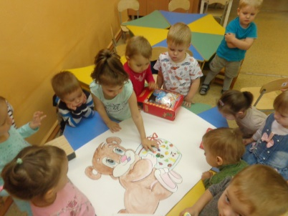
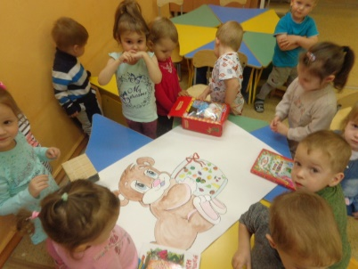
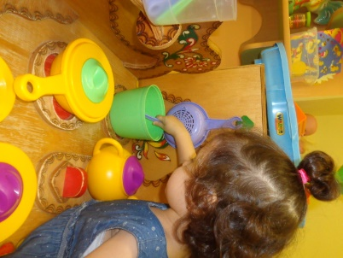
Будем мы варить компот,
Фруктов нужно много. Вот!
Будем яблоки крошить,
Грушу будем мы рубить.
Отожмём лимонный сок,
Слив положим и песок.
Варим, варим мы компот.
Угостим честный народ.

Slide 16
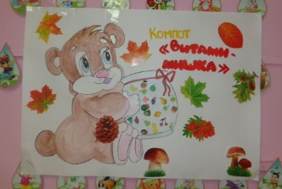

Slide 17
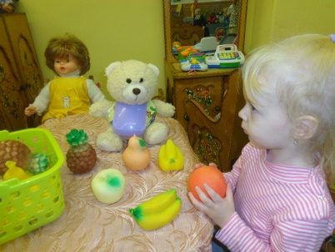
Загадки
С виду он как рыжий мяч, Только вот не мчится вскачь. В нём полезный витамин — Это спелый...
(АПЕЛЬСИН)
Фрукт похож на неваляшку, Носит желтую рубашку. Тишину в саду нарушив, С дерева упала... (Груша)
Фрукт похож на шишку ели, Мы рискнули — шишку съели... Самый лучший, высший класс — Спелый, сочный ... (Ананас)

Slide 18
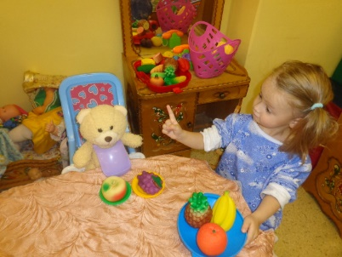
Мойте чашки и тарелки, Убирайте крошки, Не ленитесь умывать Грязные ладошки Если глянуть в микроскоп, То увидеть разных Можно вирусов на них Грозных и опасных. Там микробы притаились, - Смотрят из засады. Если грязь они найдут, Будут очень рады. Для болезней создадут Вирусное царство, И тогда придётся пить Горькие лекарства. Все микробы – нам враги, Это помнить нужно! Руки с мылом моем мы Тщательно и дружно. А с ленивцем и неряхой Грязным, неопрятным Даже дружбу заводить Очень неприятно!

Slide 19
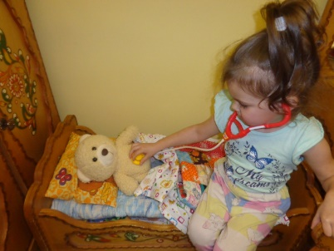
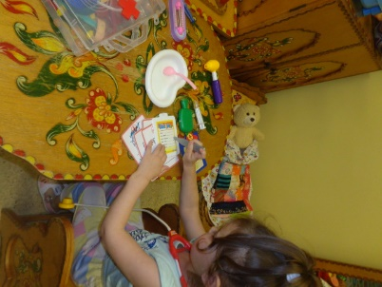
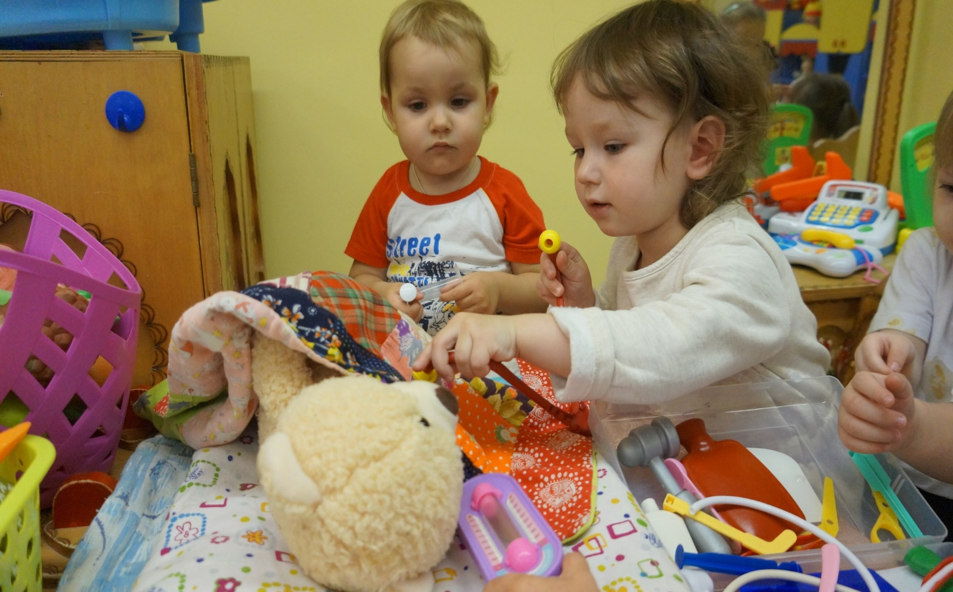
Сюжетно-ролевая игра «Больница»
У меня печальный вид, - Голова с утра болит, Я чихаю, я охрип. Что такое? Это - грипп!
«Мишка заболел»

Slide 20
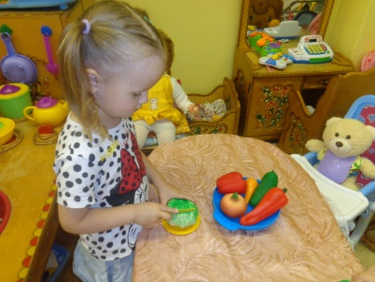
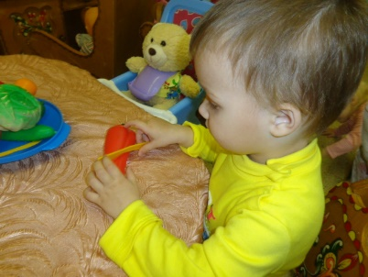
«Готовим полезный шашлык»
Это барыня-капуста Завернула листья в шар. «С клюквой будет очень вкусно» - Так сказал нам кулинар.
Перец перцу говорит: - У тебя прекрасный вид! Ты большой и гладкий! - Потому что сладкий! Если был бы горький, злой, То не вырос бы такой!

Slide 21
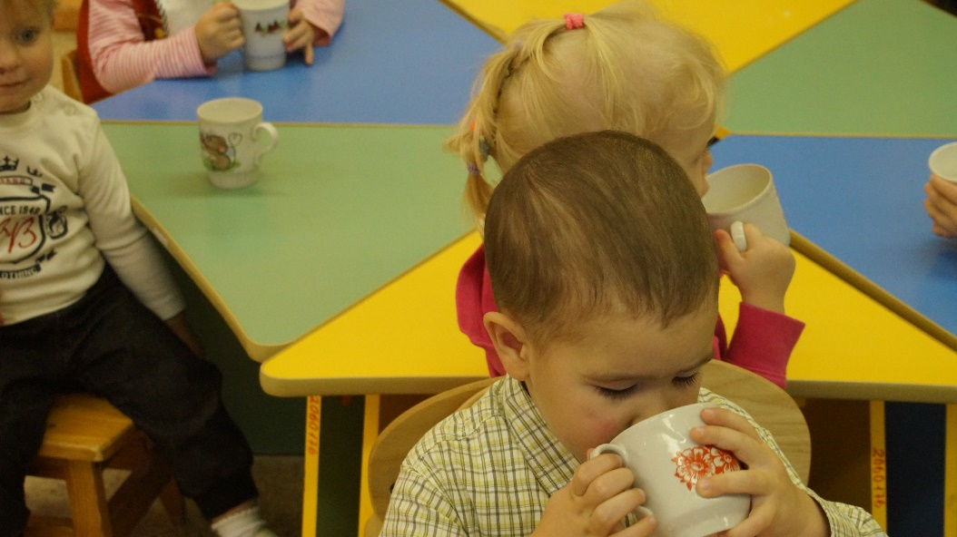
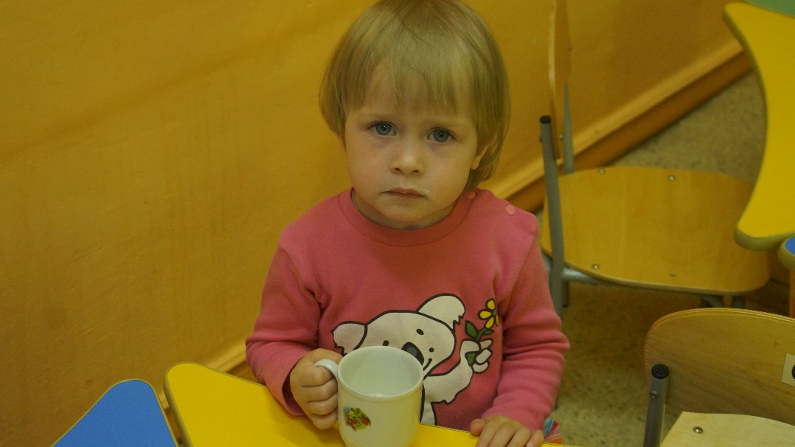
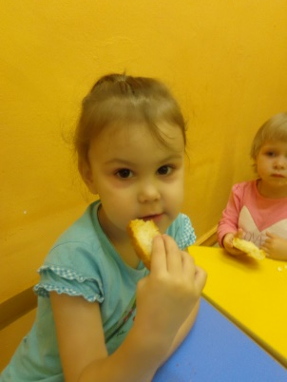
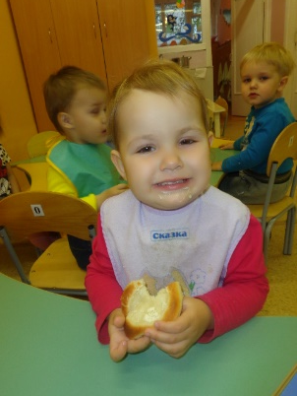
Час обеда подошел,
Сели деточки за стол.
Чтобы не было беды,
Вспомним правила еды:
Наши ноги не стучат,
Наши язычки молчат.
За обедом не сори,
Насорил так убери.
А у нас есть ложки
Волшебные немножко.
Вот тарелка, вот еда.
Не осталось и следа

Slide 22
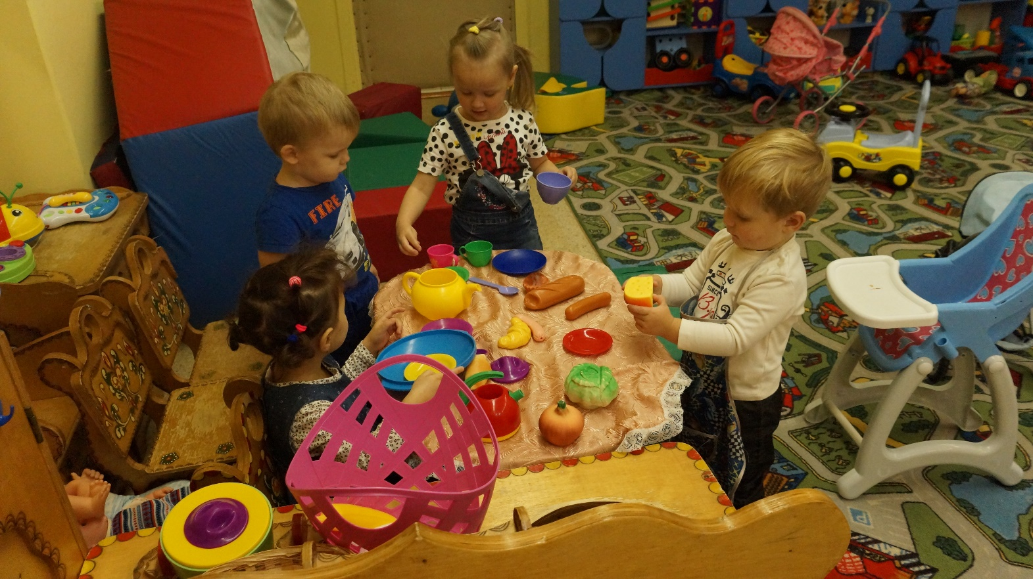
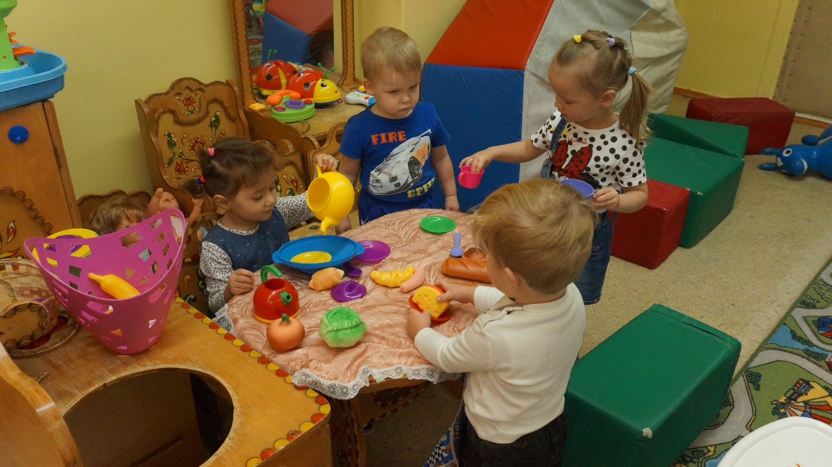
Д/и «Полезное и вредное – 4 лишний»

Slide 23
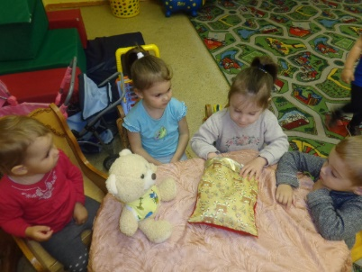
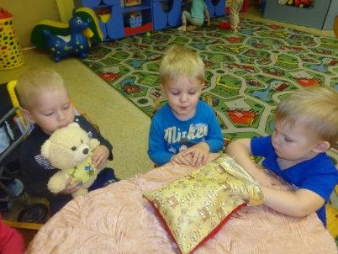
Д/и «Волшебный мешочек» - «Угадай на ощупь»

Slide 24
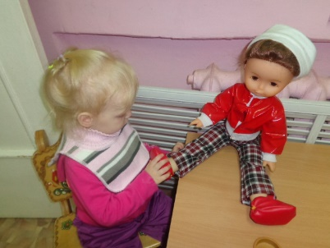
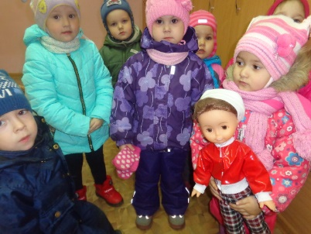
Как у нашей Милочки Поссорились ботиночки. Их неправильно надела - Левый справа, правый слева, Вот они и отвернулись, И обиженно надулись. Их местами поменяла - Левый влево, правый вправо. Друг на друга смотрят мило, Их Милана помирила.
Раз, два, три, четыре, пять — Собираемся гулять.
Завязала Сонечке Шарфик полосатенький.
Наденем на ножки Резиновые-сапожки
И пойдем скорей гулять, Прыгать, бегать и скакать.

Slide 25
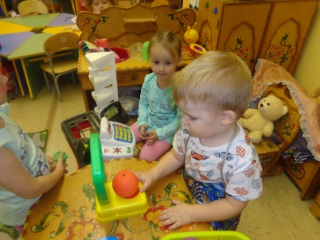
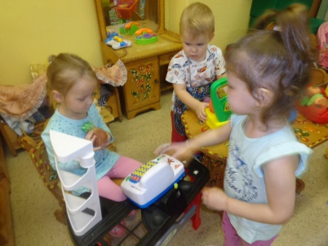
Д/и
В магазине, на базаре И в буфете, наконец, Всюду, где бы ни бывали, Вас встречает продавец.
Всех размеров и цветов Овощи и фрукты Хватит их на десять ртов, Запасай продукты.
Фрукт чудесный — АНАНАС И большой к тому же. Если скушать его враз, То не нужен ужин.

Slide 26
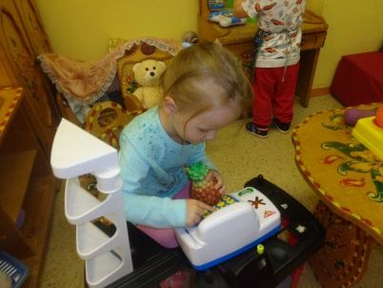
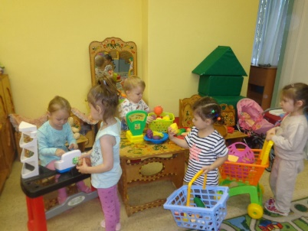
Ароматна и сладка Желтенькая ГРУША. Съел и теперь он сыт Маленький Арсюша.
Нос щекочет аромат Ягоды КЛУБНИКИ. Согревают вешний сад Солнечные блики.
Что за овощ тут незваный Огурец какой-то странный В нём конечно ж витамины А зовут его – ЦУКИНИ.
Куст огромный у ЦУКИНИ. Мы наполнили корзины Сварим суп, сварим икру И начнем опять игру.
Мы спечем большой пирог С ЯБЛОЧНОЙ начинкой, Яблочный в стакане сок Сыты мы с Аминкой.

Slide 27
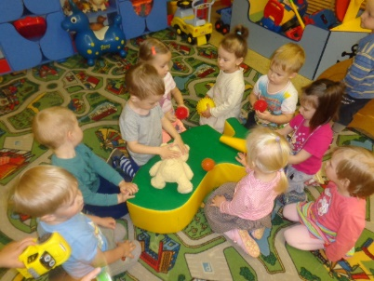
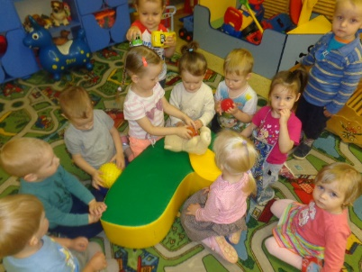
Игра с массажным мячиком
Массажист массаж проводит, По спине руками водит. Как рукою проведет- Сразу все у вас пройдет!
Круглый мячик без запинки скачет, скачет по тропинке Часто, часто, низко, низко от руки к земле так близко Скок и скок и скок и скок, не скачи под потолок, Скок и скок и стук и стук, не уйдёшь от наших рук.

Slide 28
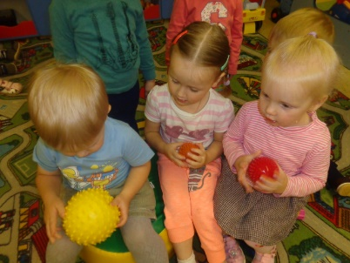
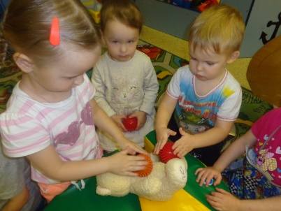
Этот шарик непростой, Весь колючий, вот такой! Меж ладошками кладем, Им ладошки разотрем. Вверх, вниз его катаем, Свои ручки развиваем.

Slide 29
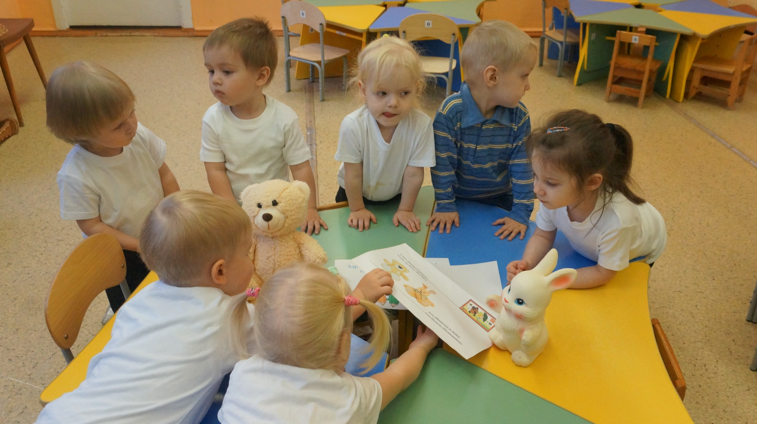
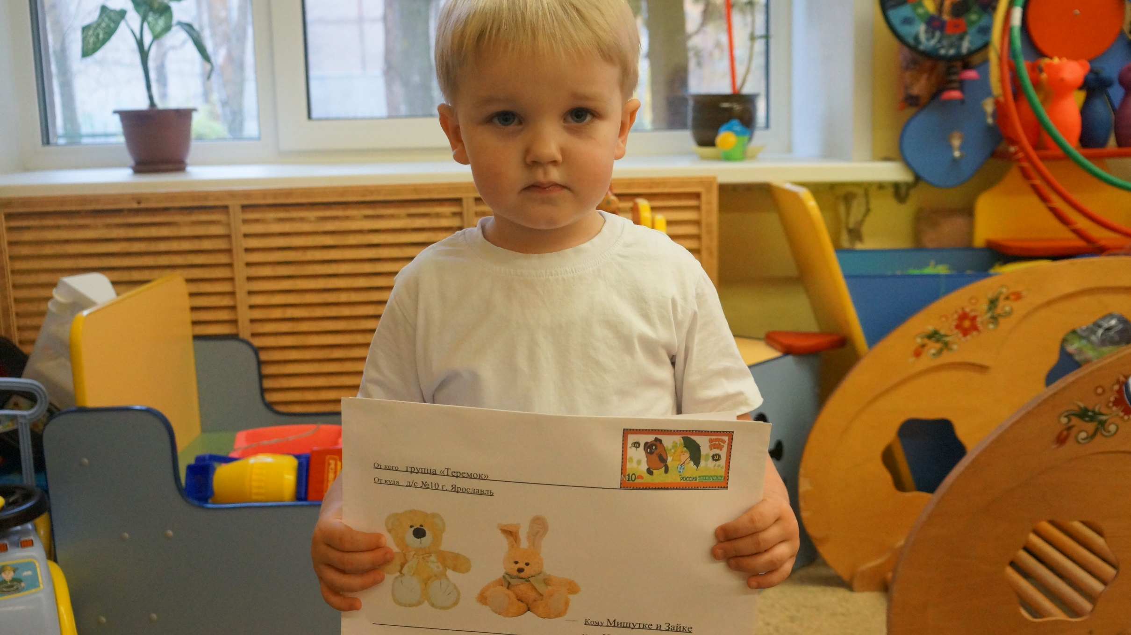
«Как сохранить здоровье-письмо Мишутке и Зайчику»

Slide 30
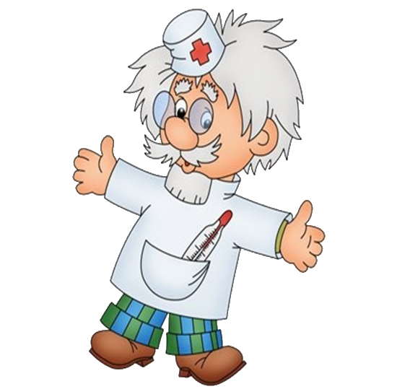
Советы
Рано утром просыпаться и
водичкой умываться,
И зарядкой заниматься.
Обливаться, вытираться,
Аккуратно одеваться.
Грязные руки грозят
бедой.
Будь аккуратен.
Перед едой-мой руки
с мылом.
Свежим воздухом
дышите по возможности всегда.
На прогулку в лес ходите,
он вам силы даст, друзья.
Чтобы быть здоровыми
мало спортом заниматься,
Нужно правильно питаться

Slide 31
Спасибо за внимание!
Будьте все здоровы!

